Slide 1
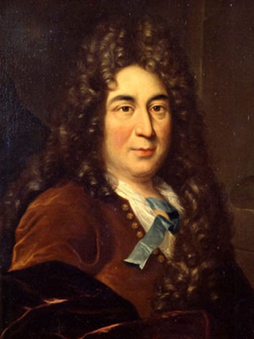
Шарль перро
(1628 — 1703)
Известный
французский
писатель-сказочник,
поэт и критик.

Slide 2
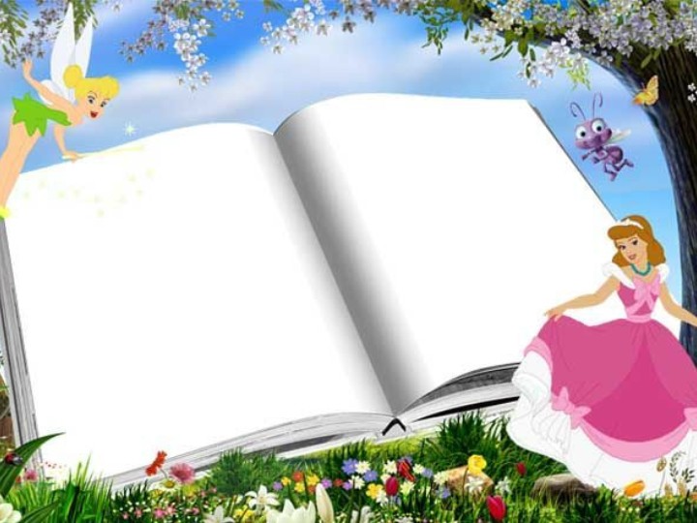
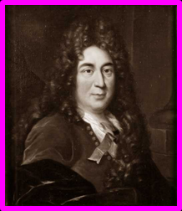
Шарль Перро
12 января 1628 –
16 мая 1703
французский поэт и
критик.
Ныне известный в
основном как автор
«Сказок матушки Гусыни»

Slide 3
Биография
Родился Шарль Перро 12 января 1628 года в семье судьи Парижского парламента Пьера Перро и был младшим из его семи детей.
Шарль Перро был известен как поэт и публицист, сановник и академик. Член Французской академии с 1671.
Свои сказки Перро начал писать в 65 лет и
издавал их под именем своего 19-летнего сына Перро д‘Арманкура, пытаясь уберечь свою уже сложившуюся репутацию от обвинений в работе с "низким" жанром.
Сын Перро, прибавивший к своей фамилии
название купленного отцом замка Арманкур, пытался устроиться
секретарем к «Мадемуазель» (племяннице короля, принцессе
Орлеанской), которой и была посвящена книга.

Slide 4
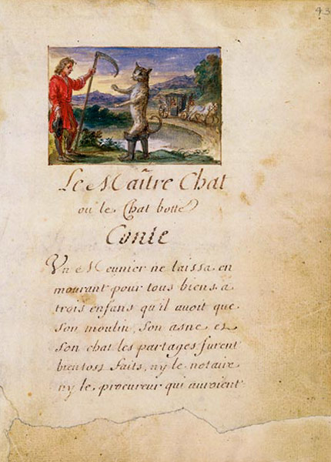
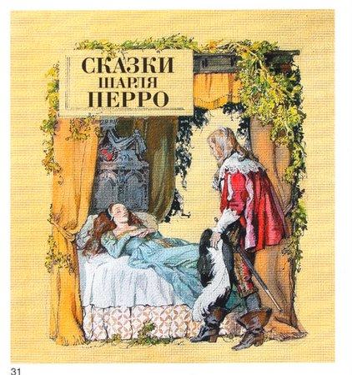
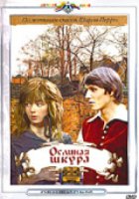
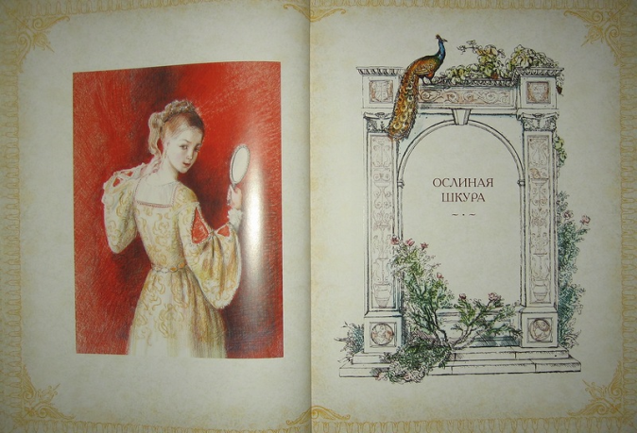
Первые публикации
Первыми он опубликовал сказки “Гризельда”, “Смешные желания”, “Ослиная шкура” - в 1691 году.

Slide 5
Творчество
Славу ему принес опубликованный в
1697 году сборник «Сказки моей матушки Гусыни, или Истории и сказки былых времён с поучениями», очень понравились парижанам, и в лавке Клода Барбена каждый день продавалось по 20-30, а иногда и по 50 книжек в день.
Это был действительно успех!
А вскоре и вся Европа влюбилась в героев сказок
Шарля Перро.

Slide 6
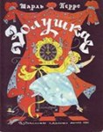
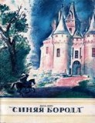
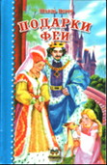
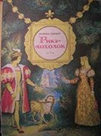
Сказки Шарля Перро

Slide 7
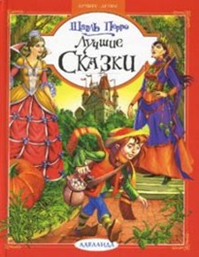
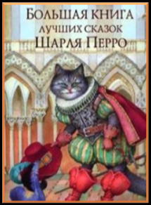
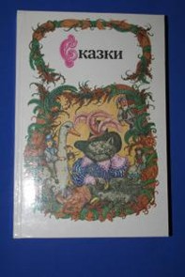
По сюжетам Перро созданы оперы
«Золушка» Россини, «Замок герцога
Синяя Борода» Бартока, балеты
«Спящая красавица» Чайковского и
«Золушка» Прокофьева.

Slide 8
Список произведений
1. Стены Трои, или Происхождение бурлеска – поэма в стихах
2. Век Людовика Великого – поэма про короля Франции
3. Параллели между древними и новыми в вопросах искусства и наук
4. Великие люди Франции – сборник биографий
5. Сказки матушки гусыни - сборник сказок
6. Мемуары - последнее произведение Шарля Перро

Slide 9
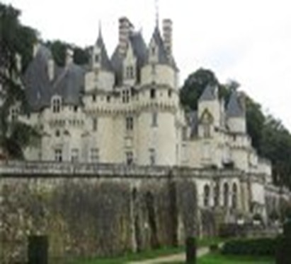
Когда Перро писал, то хорошо представлял
себе место, где происходит действие сказки.
Часто это были реально существующие
места.
Например, замок Юссе,
который стоит на реке Луаре
во Франции, Перро
использовал в своей сказке
«Спящая красавица».
Его белые башни,
возвышающиеся над
дремучим лесом
привлекали Перро
своим сказочным
видом.

Slide 10
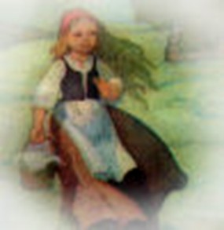
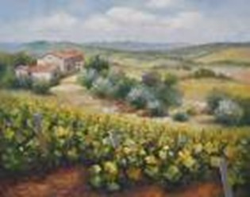
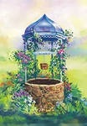
А в сказке «Красная шапочка»
Перро описал своё родное село
Вири, с речкой и лесом, в
котором водились волки.
И даже сама девочка по имени
Красная шапочка похожа на
детей, с которыми играл в
детстве Шарль Перро.

Slide 11
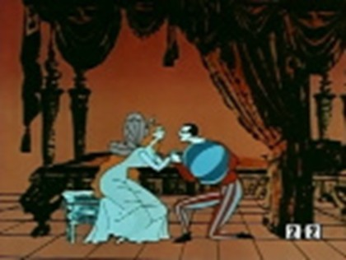
За образом кровожадного людоеда и
женоненависника из сказки «Синяя борода»
скрывается реальный прототип –
маршал Франции Жиль де Ре, который жил во времена Шарля Перро.

Slide 12
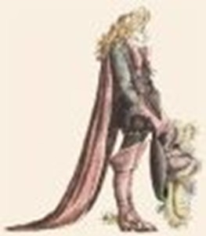
Рике с хохолком
Французская литературная сказка, написанная Шарлем Перро. В ней рассказывается о похожем на гнома принце с хохолком волос на голове, способном дарить ум той, кого он полюбит. Сказка была впервые напечатана в 1697 году Барбеном в Париже в сборнике Перро из восьми сказок, называвшемся «Сказки моей матушки Гусыни, или Истории и сказки былых времён с поучениями».

Slide 13
Последние годы жизни Шарля перро
В мемуарах, которые были написаны за пару месяцев до его смерти, Шарль не упоминает о том, кто был автором сказок, а точнее литературной записи. Они были изданы только в 1909 году, а спустя двадцать лет после смерти сказочника, литература и академика, в типографии 1724 года книжки "Сказки матушки Гусыни", которая стала, кстати, вмиг бестселлером, авторство в первый раз было удостоено лишь Шарлю Перро. Словом, биография Шарля Перро богата многими "белыми пятнами". Судьба жизни самого Шарля и его необыкновенных сказок, которые написаны в соавторстве с его сыном, впервые в нашей стране были подробно изложены в произведении Сергея Бойко под названием "Шарль Перро".
Великий сказочник Шарль Перро умер в 1703 году.

Slide 14
Экранизации произведений Шарля Перро
З
Золушка (мультфильм, 1950)
Золушка (мюзикл)
Золушка (фильм, 1898)
Золушка (фильм, 1947)
Золушка (фильм, 2015)
К Кот в сапогах (мультфильм, 1968)
Кот в сапогах (мультфильм, 1995)
П
Петя и Красная Шапочка
Про Красную Шапочку
М
Малефисента (фильм)
Х
Хрустальный башмачок (фильм, 1955)
С
Сказки старого волшебника
Спящая красавица (мультфильм)

Slide 15
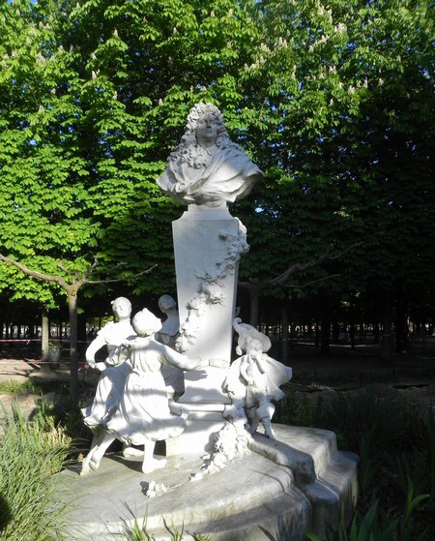
Скульптура шарлю перро
Скульптура Шарлю Перро в городе Париже

